Slide 1

人工智能之机器学习
朴素贝叶斯
产品研发中心 -- 李军

Slide 2


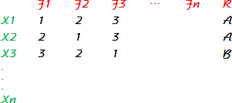
朴素贝叶斯简介
朴素贝叶斯是使用概率论来分类的算法。其中
朴素：各特征条件独立；
贝叶斯：根据贝叶斯定理。
条件概率分布
先验概率（Prior）：P(C)是C的先验概率，可以从已有的 训练集中计算分为C类的样本占所有样本的比重得出。
证据（Evidence）：即上式P(F1)，表示对于某测试样本， 特征F1出现的概率。同样可以从训练集中F1特征对应样本 所占总样本的比例得出。
似然（likelihood）：即上式P(F1|C)，表示如果知道一个 样本分为C类，那么他的特征为F1的概率是多少。
样本数据

Slide 3
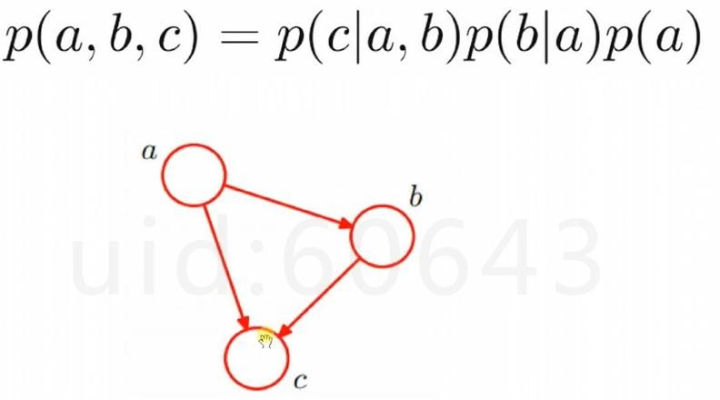
一个简单的贝叶斯网络
有向图（联合分布概率）

Slide 4
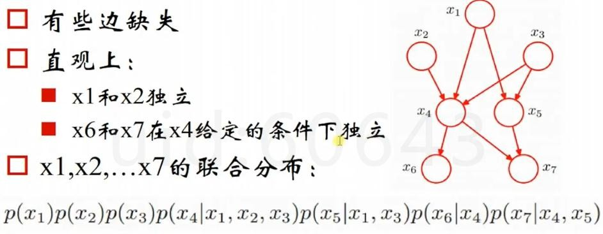
一个“正常”的贝叶斯网络

Slide 5
朴素贝叶斯网络分布
抽烟
P(S)
1 + 2 + 2 + 4 + 4 = 13 VS 2^5
贝叶斯网络可以很好的降维
（防止过拟合）
P(B|S)
P(C|S)
肺癌
支气管炎
CPD（条件概率表）:
C | B | D=0 | D=1
0 | 0 | 0.9 | 0.1
0 | 1 | 0.3 | 0.7
1 | 0 | 0.2 | 0.8
1 | 1 | 0.1 | 0.9
X光有阴影
P(X|C,S)
P(D|C,B)
呼吸困难

